Slide 1
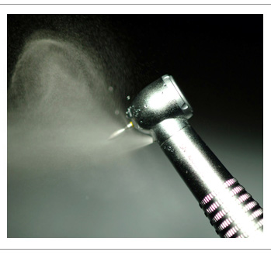
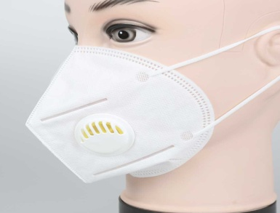
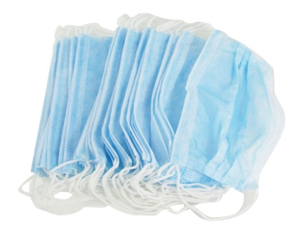
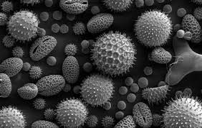
ЕВАЛУАЦИЈА НА ПРИСУСТВОТО НА АЕРОСОЛИ КАКО ПОТЕНЦИЈАЛНИ ЗАГАДУВАЧИ ВО СТОМАТОЛОШКИТЕ ОРДИНАЦИИ
Миновска Ана, Мираковски Дејан, Ковачевска Ивона, Папакоча Киро, Петровски Михајло, Цветановска Стојчева Даниела, Александровска Ана
Стоматолошките процедури генерираат големи количини на многу мали аеросоли од три микрони, па дури и помали. Овие многу мали честички може да се задржат во воздухот и повеќе часови по третманот, поради што нивниот ефект е продолжен. Ваквите невидливи аеросоли се вдишуваат случајно од страна на сите кои ќе влезат во стоматолошкиот работен простор - лекарите, вработените, пациенти, луѓето кои ги придружуваат пациентите, сервисери и др.
Аеросолите се комбинација од течни и цврсти честички. Поголемиот дел од честичките во аеросолите се помали од 100 микрони. При користење на високотуражни и ултразвучни инструменти доаѓа до создавање на аеросоли и спреј, кои имаат многу интензивен карактер, со доволна маса и кинетичка енергија. Тие можат да дојдат во контакт со слузницата на носот, оралната мукоза ако е отворена устата, очите, кожата, косата и облеката.
Сериозноста на ваквата состојба ги иницираше целите на овој Научно – истражувачки проект : да се направи евалуација на вкупната експонираност на стоматолошкиот тим на аеросоли и микрочестички во клинички услови и да се проследи ефектот од користењето на заштитни маски за време на работата со апарати кои се производители на аеросоли и спреј .
Од резултатите се очекува да се испитаат промените во концентрацијата на вкупните аеросоли пред, за време и по работен период, во различни позиции, кај стоматолошки ординации со повеќе столови. Исто така, да се испита присуството на вкупните бактериски аеросоли-биосоли, доколку ги има, генерирани од различни видови на стоматолошки процедури, како и од различни опкружувања.

